Slide 1
Проектирование информационной системы «Зубная поликлиника»
Аверков Всеволод
Горбунова Дарья
22307

Slide 2
Описание предметной области
Платная зубная клиника оказывает услуги по лечению зубов. Клиника обслуживает частных пациентов. Клиника заключает договора с организациями на обслуживание их сотрудников. Организация оплачивает лечение своих сотрудников в размере, не превышающем определенной суммы, остальную часть пациент оплачивает сам.
Необходимо обеспечить информационную поддержку деятельности по учету пациентов, договоров и оплате выполненных услуг частных пациентов и организаций.

Slide 3
Описание входных файлов и отчетных форм
В входном файле находятся поля, содержащие информацию о клиенте(его ФИО), а так же информация об оказанных ему услугам.
Отчет о пациентах содержит информацию о клиентах поликлиники(их ФИО) и оказанных им услугах.
Отчет о договорах содержит информацию об организациях, заключивших договоры, работниках организации, стоимости услуг, которую организация берет на себя.
Отчет об оплате выполненных услуг содержит информацию о клиентах, организациях, которым они принадлежат(если принадлежат), стоимость услуг, покрываемых организацией, стоимость услуг, оплачиваемых клиентом.

Slide 4
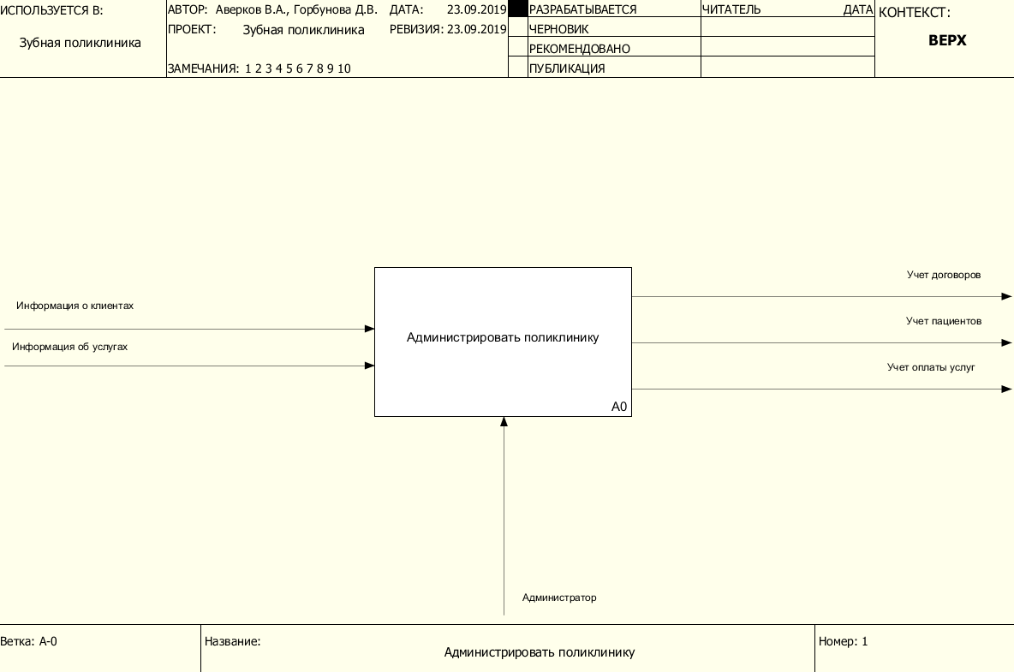
IDEF0

Slide 5
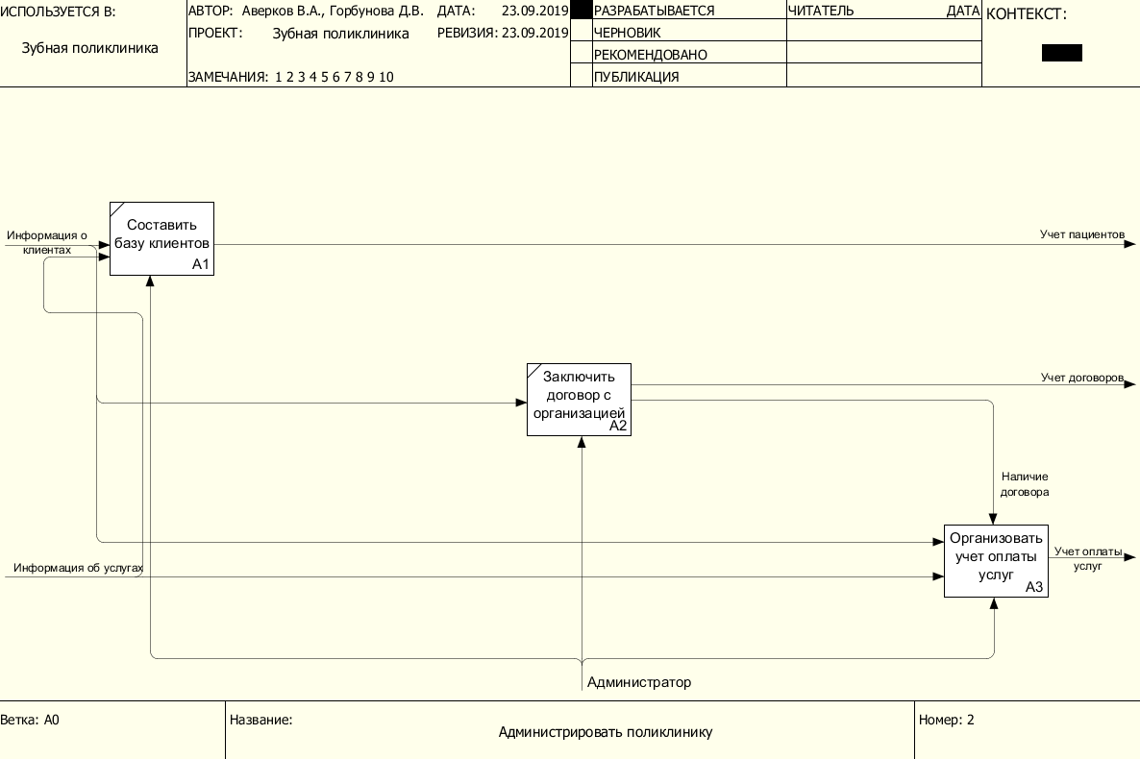
IDEF0

Slide 6
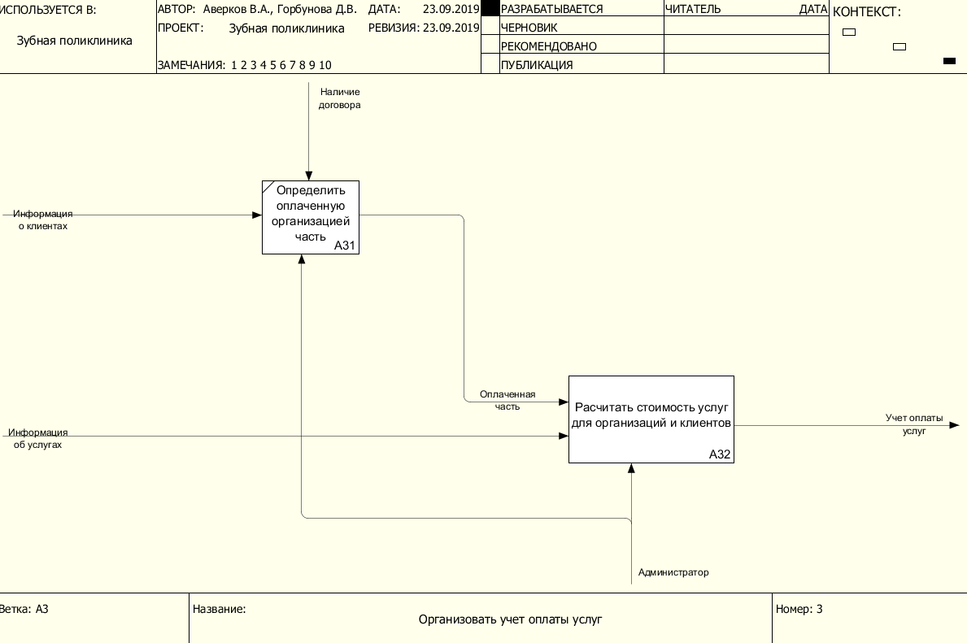
IDEF0

Slide 7
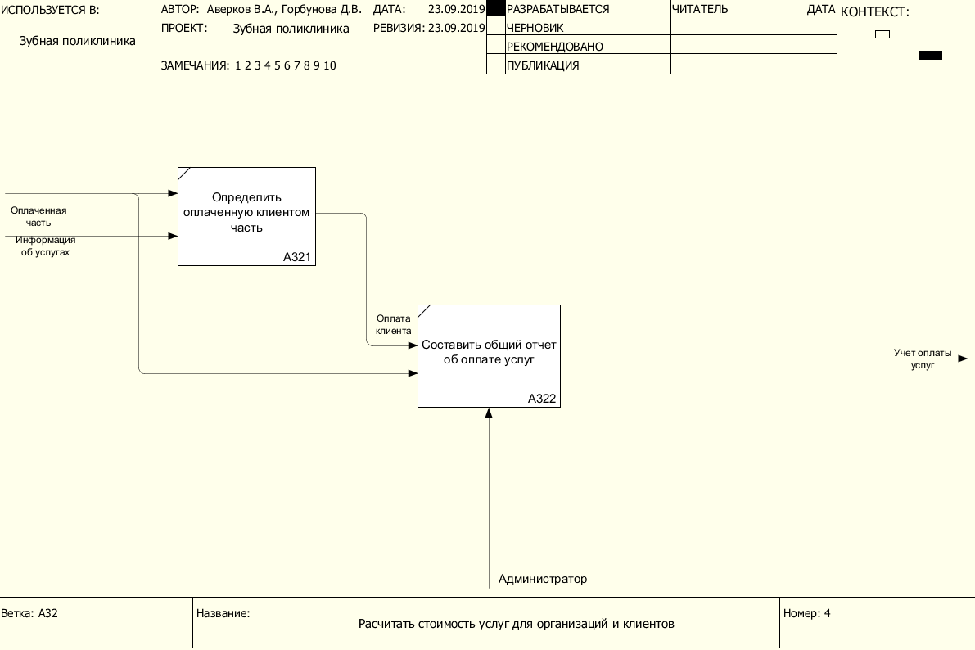
IDEF0

